Slide 1




NĂM
BÀI 25: PHÉP CHIA HẾT,
PHÉP CHIA CÓ DƯ (2 TIẾT).

Slide 2



Thứ Tư ngày 8 tháng 10 năm 2023
Toán
KHỞI ĐỘNG

Slide 3


Slide 4
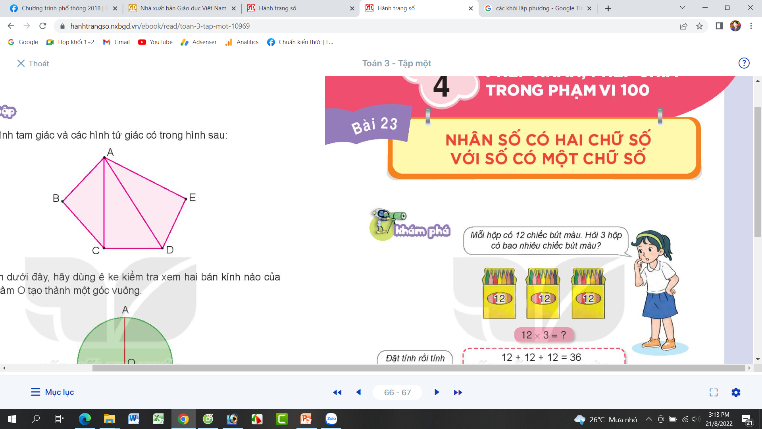
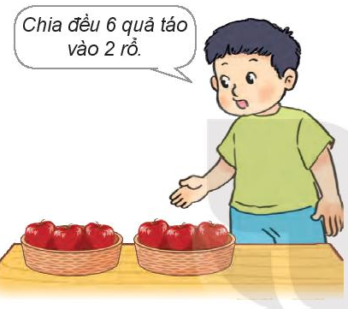
Thứ Tư ngày 8 tháng 10 năm 2023
Toán
Bài 25: Phép chia hết, phép chia có dư (T1).
6
2
6
3
6 chia 2 được 3, viết 3.
0
3 nhân 2 bằng 6,
6 trừ 6 bằng 0.
Ta nói: 6 : 2 là phép chia hết.
Ta viết: 6 : 2 = 3
Đọc là: Sáu chia hai bằng ba

Slide 5
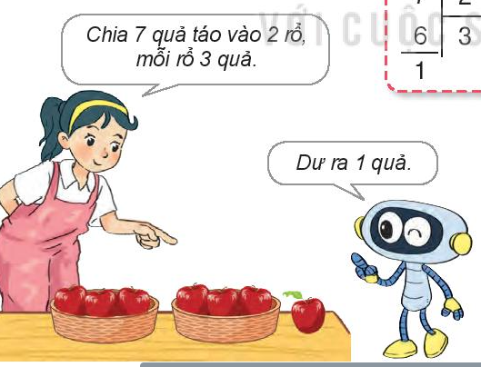
Thứ Tư ngày 8 tháng 10 năm 2023
Toán
Bài 25: Phép chia hết, phép chia có dư (T1).
7
2
7 chia 2 được 3, viết 3.
6
3
3 nhân 2 bằng 6,
1
7 trừ 6 bằng 1.
Ta nói: 7: 2 là phép chia có dư, 1 là số dư
Ta viết: 7 : 2 = 3 (dư 1)
Đọc là: bảy chia hai bằng ba, dư một.
Chú ý: Số dư bé hơn số chia.

Slide 6
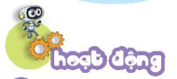
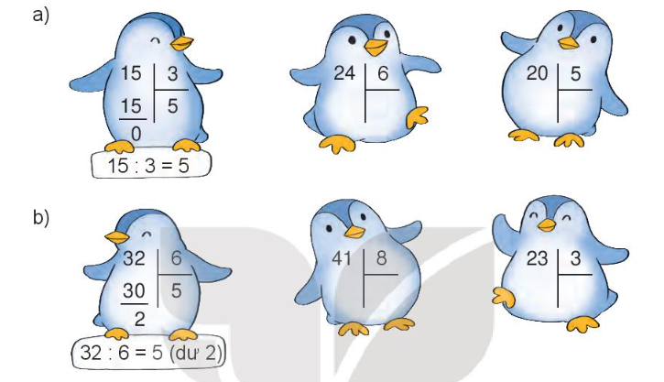
Thứ Tư ngày 8 tháng 10 năm 2023
Toán
Bài 25: Phép chia hết, phép chia có dư (T1)
Bài 1: Tính

Slide 7
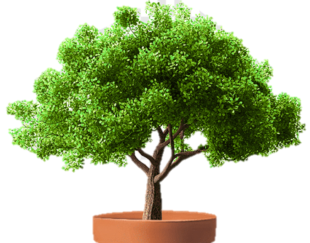
Thứ Tư ngày 8 tháng 10 năm 2023
Toán
Bài 25: Phép chia hết, phép chia có dư (T1)
Bài 1: Tính
6
20
5
41
8
23
24
3
24
4
20
4
40
5
21
7
0
0
1
2
24 : 6 = 4
20 : 5 = 4
41: 8 = 5 (dư 1)
23 : 3 = 7 (dư 2)

Slide 8
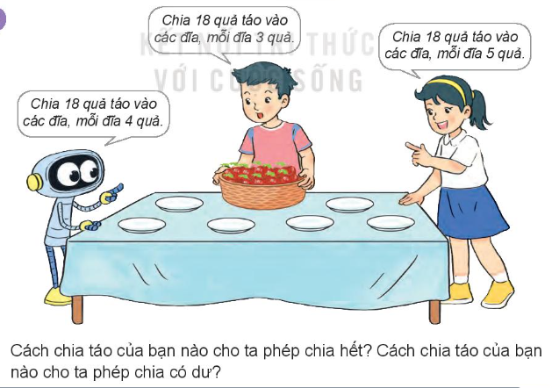
Thứ Tư ngày 8 tháng 10 năm 2023
Toán
Bài 25: Phép chia hết, phép chia có dư (T1)
* Bài 2:
Cùng nhau chia sẻ.
* Cách chia táo của bạn nào cho ta phép chia hết? Cách chia táo của bạn nào cho ta phép chia có dư?
* Cách chia táo của bạn nam cho ta phép chia hết. Vì : 18 : 3 = 6.
* Cách chia táo của Rô-bốt và bạn nữ cho ta phép chia có dư. Vì :
18 : 4 = 4 (dư 2)
18 : 5 = 3 (dư 3)

Slide 9
TRÒ CHƠI TRUYỀN ĐIỆN
* Luật chơi: Quản trò (cô giáo)có nhiều phép tính và bài toán cần được tìm kết quả. Quản trò nêu phép tính hoặc bài toán rồi gọi một bạn trả lời. Bạn trả lời đúng thì được quyền chỉ định một bạn khác trong lớp chơi tiếp. Nếu bạn trả lời sai thì quyền chỉ định trở về người quản trò. Và trò chơi tiếp tục cho đến câu hỏi hoặc bài tập cuối cùng thì kết thúc .

Slide 10



7 : 5 = ?
A. 1 (dư 2)
C. 5
B. 2
D. 7

Slide 11
15 : 5 = ?
A. 4
C. 6
B. 3
D. 5

Slide 12
82 : 8 = ?
A. 10 (dư 2)
C. 10
B. 11
D. 10(dư 3)

Slide 13
9 gấp 8 lần = ?
A. 17
C. 81
B. 18
D. 72

Slide 14
* Mẹ có 5 cái kẹo,mẹ chia đều cho 2 chị em.Hỏi mẹ còn thừa mấy cái kẹo?
A. Thừa 1 cái
C. Thừa 2 cái
B. Thừa 3 cái
D. Thừa 4 cái

Slide 15

Trò chơi: ….
CHÀO CÁC EM!

Slide 16
TRƯỜNG TIỂU HỌC TIÊN CÁT.
TOÁN
LỚP 3A1.
NĂM
BÀI 25: PHÉP CHIA HẾT,
PHÉP CHIA CÓ DƯ (TIẾT 2).
GIÁO VIÊN: VŨ THỊ THÚY VINH.

Slide 17

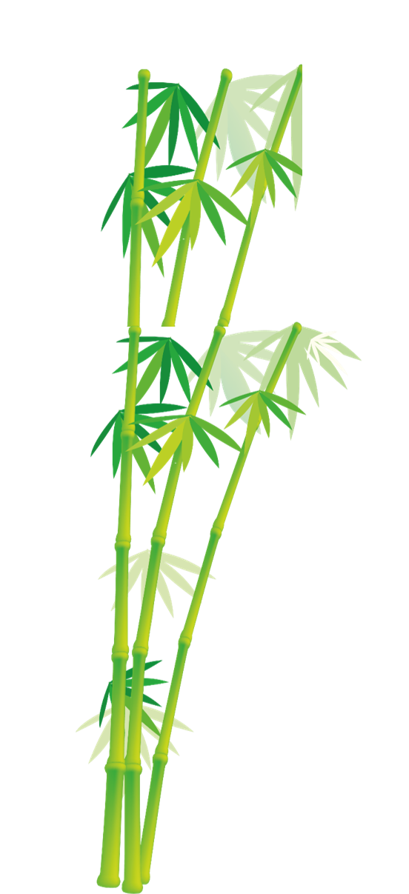

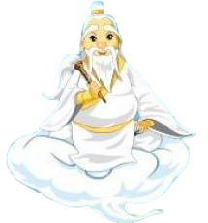


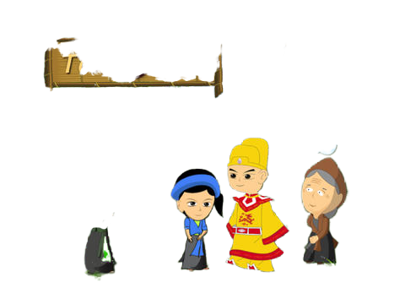
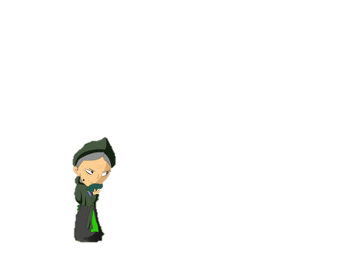
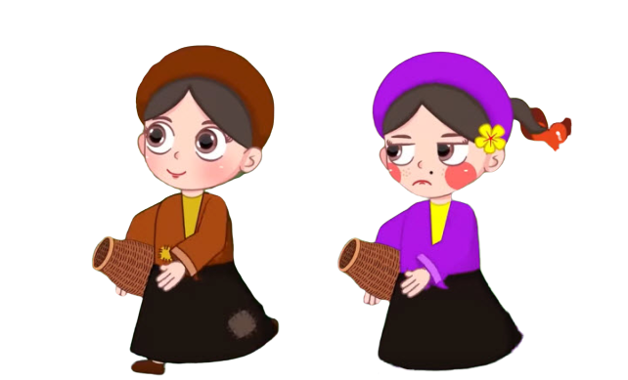
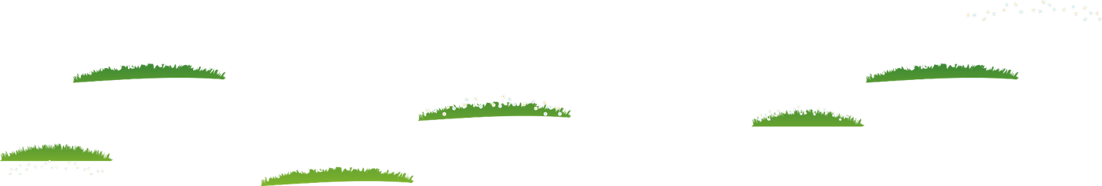
Cách chơi:
Để giúp Vua tìm lại Tấm các em hãy trả lời đúng từng thử thách và hóa giải chúng trong cuộc đời của Tấm.
Mỗi em sẽ chọn hóa giải 1 thử thách. Hóa giải được tất cả thử thách sẽ giúp được nhà Vua và nàng Tấm quay trở về bên nhau mãi mãi.
Nếu trả lời sai 1 thử thách đồng nghĩa với việc trở về bên nhau của hai người ngày càng khó khăn.
Chúc các em thành công
Tấm
Cám

Slide 18

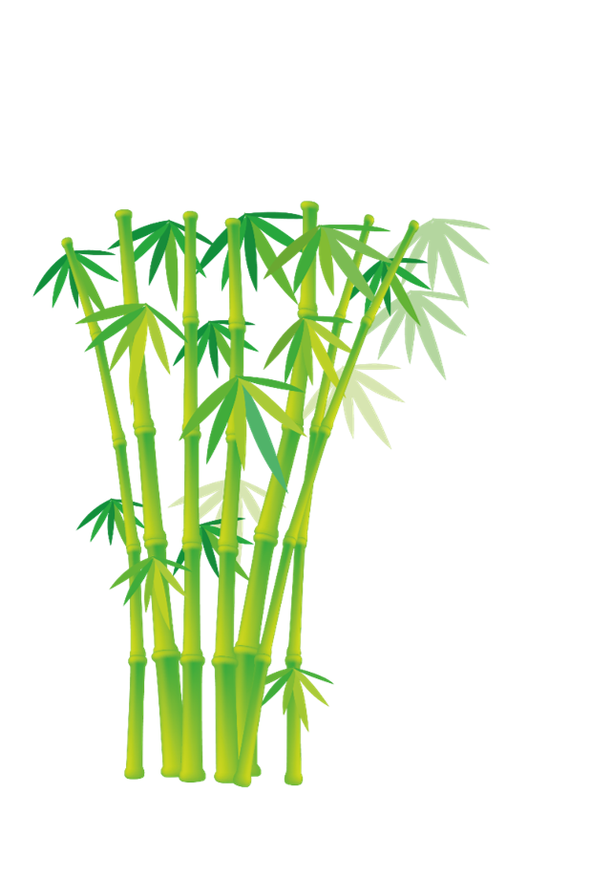

Slide 19

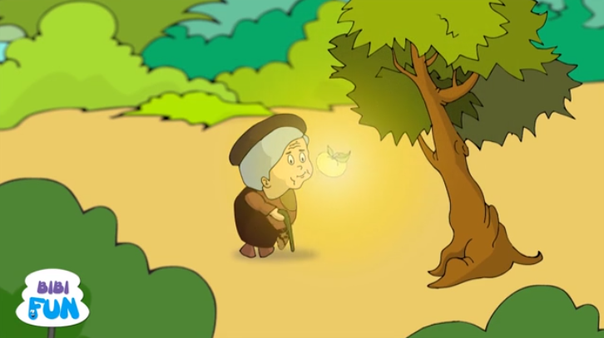
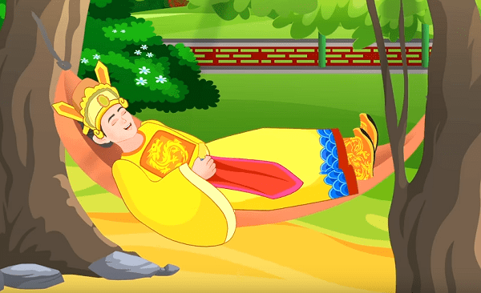
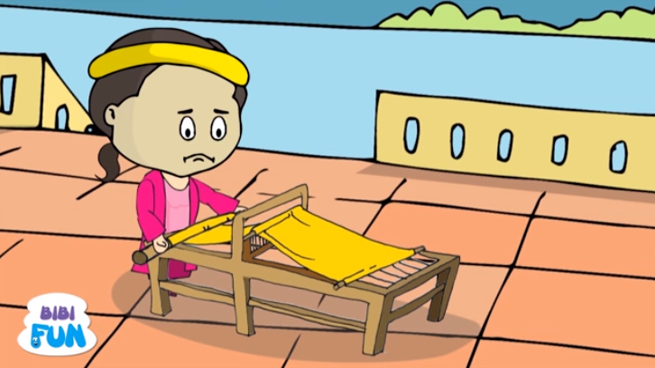

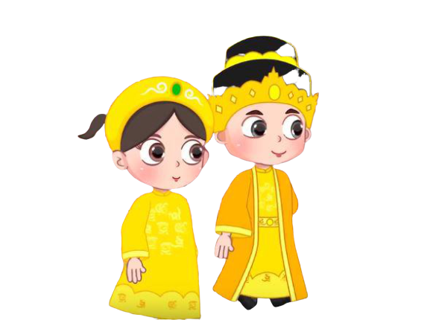
Chim
vàng anh
Khung cửi
Gặp lại nhau
Cây xoan đào
Quả thị

Slide 20
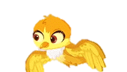
Tìm đáp án: Năm nay con 5 tuổi, tuổi bố gấp 7 lần tuổi con. Hỏi năm nay bố ….. tuổi.
Đáp án: 35

Slide 21
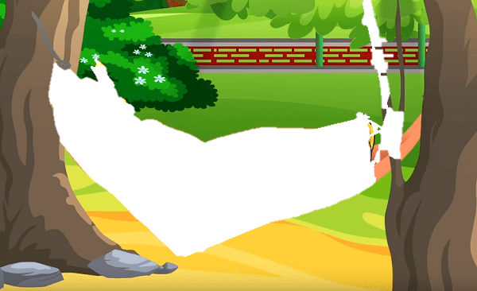
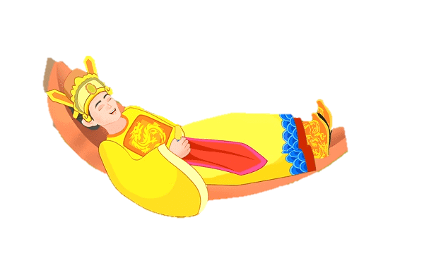
Gấp 6 lên 3 lần thì được bao nhiêu?
Đáp án: 18

Slide 22
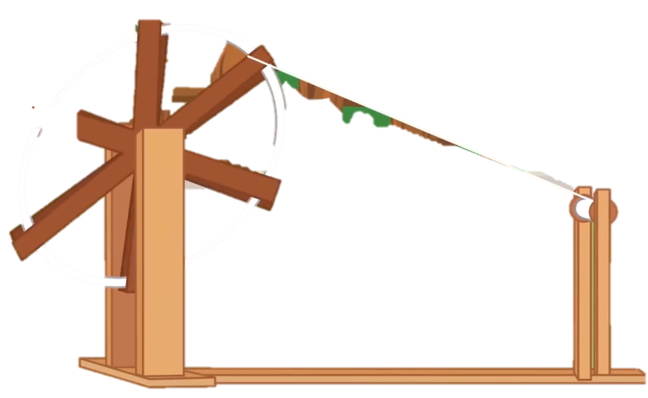
12 x 6 = ?
Đáp án: 72

Slide 23

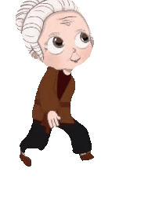
Mỗi cái bánh có thể mời 3 bạn ăn chung. Hỏi với 9 cái bánh thì có thể mời bao nhiêu bạn ăn cùng?
Đáp án: 27 cái bánh

Slide 24
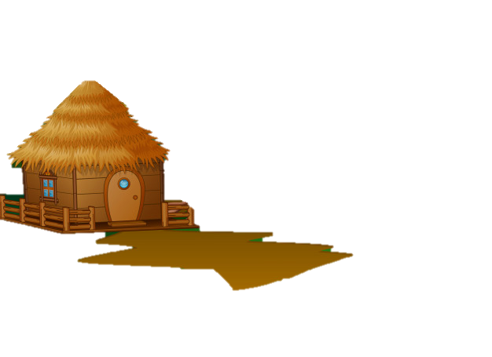
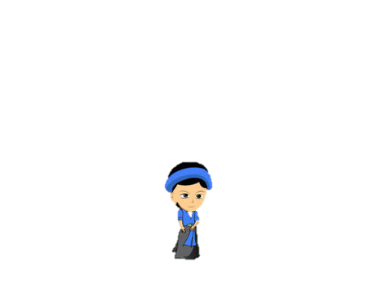
11 x 6 = ?
Đáp án: 66

Slide 25
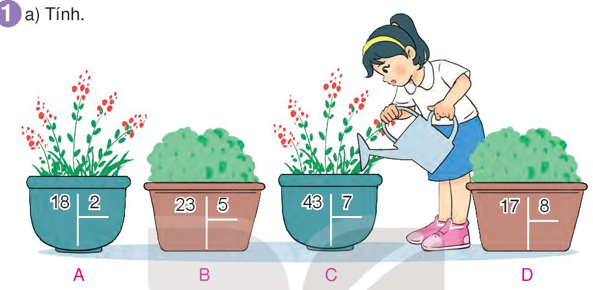
Thứ Tư ngày 8 tháng 10 năm 2023
Toán
Bài 25: Phép chia hết, phép chia có dư ( Tiết 2)
1
a) Tính:

Slide 26
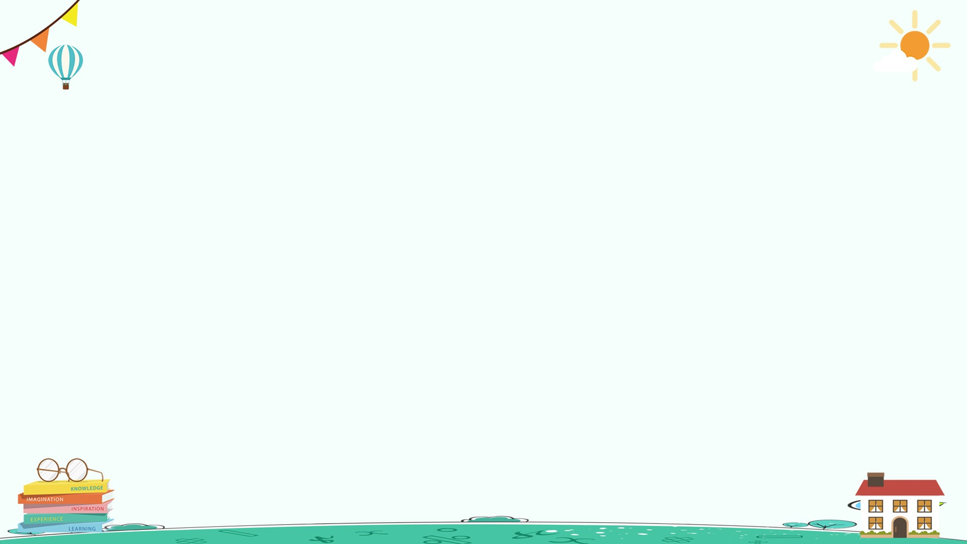
Thứ Tư ngày 8 tháng 10 năm 2023
Toán
Bài 25: Phép chia hết, phép chia có dư ( Tiết 2)
1
a) Tính:
18
2
23
5
43
17
8
7
18
9
20
4
42
6
16
2
0
3
1
1
18 : 2 = 9
23: 5=4 (dư 3)
43 : 7=6 (dư 1)
17: 8=2 (dư1)

Slide 27
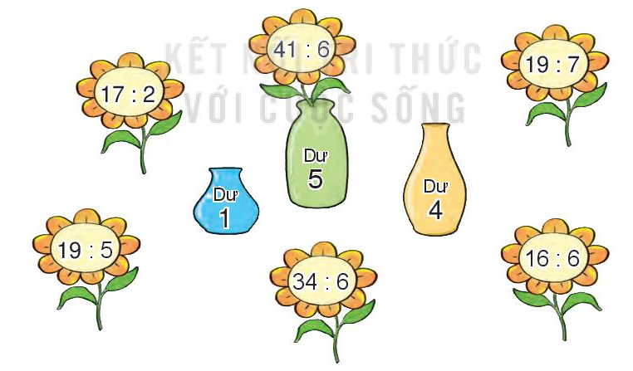
Thứ Tư ngày 8 tháng 10 năm 2023
Toán
Bài 25: Phép chia hết, phép chia có dư ( Tiết 2)
Bài 2:
Chọn số dư của mỗi phép chia dưới đây.

Slide 28
Thứ Tư ngày 8 tháng 10 năm 2023
Toán
Bài 25: Phép chia hết, phép chia có dư ( Tiết 2)
* Bài 3: Rô – bốt chia 56 con cá vào các rổ, mỗi rổ 8 con cá. Hỏi Rô – bốt chia được bao nhiêu rổ cá như vậy?
Tóm tắt
Bài giải:
8 con : 1 rổ
Số rổ cá Rô – bốt chia được là:
56 con : … rổ?
56 : 8 = 7 (rổ )
Đáp số: 7 rổ cá

Slide 29
CHÀO CÁC EM!

